Slide 1
ООП в PHP Заняття 6

Slide 2
Об'єктно-орієнтоване програмування
Об'є́ктно-орієнто́ване програмува́ння (ООП) — одна з парадигм програмування, яка розглядає програму як множину «об'єктів», що взаємодіють між собою.
Основу ООП складають чотири основні концепції:
інкапсуляція,
успадкування (наслідування),
поліморфізм
абстракція.
Одною з переваг ООП є краща модульність програмного забезпечення.

Slide 3
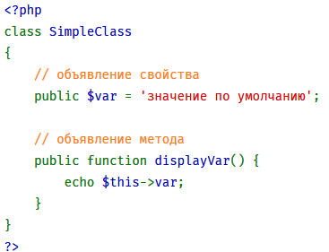
Клас: оголошення
Кожне визначення класу починається з ключового слова class, потім слідує ім'я класу, і далі пара фігурних дужок, які містять в собі визначення властивостей і методів цього класу.
Клас може містити власні константи, змінні (властивості) і функції (методи).
Псевдозмінна $this доступна в тому випадку, якщо метод був викликаний в контексті об'єкта. $this є посиланням на об'єкт, що викликається.

Slide 4
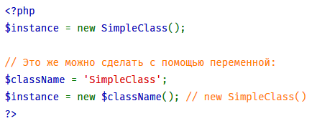
Клас: створення екземпляра (об’єкта)
Для створення екземпляра класу використовується директива new. Новий об'єкт завжди буде створений, за винятком випадків, коли він містить конструктор, в якому визначено виклик виключення в разі помилки. Рекомендується визначати класи до створення їх екземплярів (в деяких випадках це обов'язково). Якщо з директивою new використовується рядок (string), що містить ім'я класу, то буде створено новий екземпляр цього класу.

Slide 5
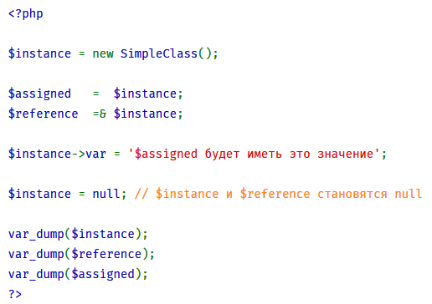
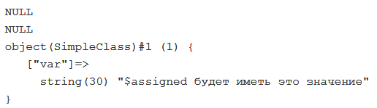

Клас: створення екземпляра (об’єкта)
Коли відбувається привласнення вже існуючого екземпляра класу нової змінної, то ця змінна буде вказувати на цей же екземпляр класу. Те ж саме відбувається і при передачі примірника класу в функцію.
Копію вже створеного об'єкта можна створити через її клонування (clone).

Slide 6
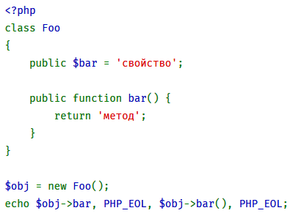

Властивості і методи
Властивості і методи класу живуть в розділених "просторах імен", так що можливо мати властивість і метод з одним і тим же ім'ям.
Посилання як на властивості, так і на методи мають однакову нотацію, тому результат, отримання доступу до властивості або виклик методу, визначається контекстом використання.

Slide 7
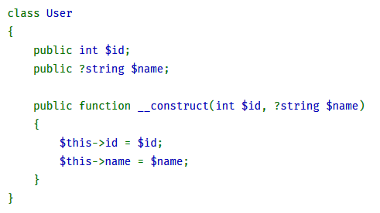
Властивості
Змінні, які є членами класу, називаються властивостями. Також їх називають атрибутами або полями.
Вони визначаються за допомогою ключових слів public, protected або private, можуть супроводжуватися необов'язковим оголошенням типу (з РНР 7.4) і дотримуються правил правильного оголошення змінних.
Це оголошення може містити ініціалізацію, але ця ініціалізація повинна бути постійним значенням.
В межах методів класу доступ до нестатичних властивостей може бути отриманий за допомогою $this-> property (де property - ім'я властивості).

Slide 8
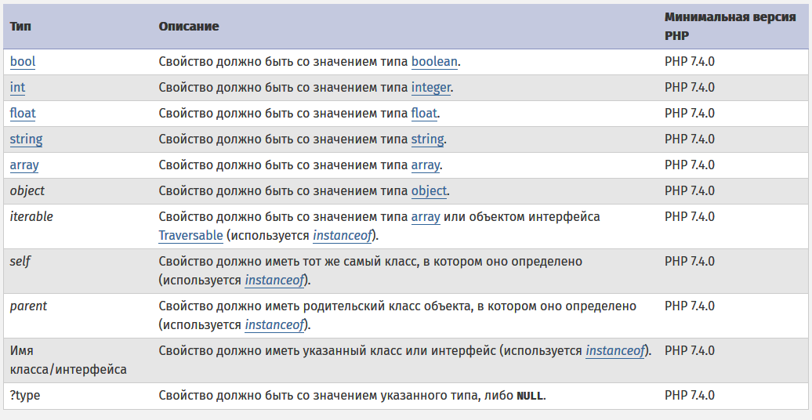
Допустимі типи властивостей
Перед зверненням до типізованої властивості у неї повинно бути задано значення, інакше буде викинуто виключення Error.

Slide 9
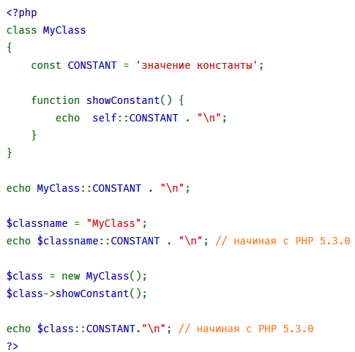
Константи класів
При оголошенні констант всередині класу або при зверненні до них не використовується символ $.
Область видимості констант за замовчуванням public.
Константи класу задаються один раз для всього класу, а не окремо для кожного створеного об'єкта цього класу.
Починаючи з PHP 5.5.0 доступна спеціальна константа ::class, якій на етапі компіляції присвоюється повне ім'я класу.

Slide 10
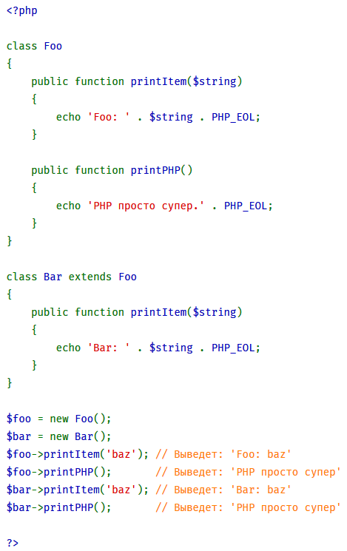
Успадкування (наслідування)
Клас може успадковувати методи і властивості іншого класу використовуючи ключове слово extends в його оголошенні. Неможливо наслідувати кілька класів, один клас може успадковувати тільки один базовий клас.
Успадковані методи і властивості можуть бути перевизначені (за винятком випадків, коли метод класу оголошений як final) шляхом оголошення їх з тими ж іменами, як і в батьківському класі. Існує можливість доступу до перевизначенних методів або статичних властивостей шляхом звернення до них через parent::
При перевизначенні методів кількість і типи аргументів повинні залишатися такими ж, як і були, інакше PHP викличе помилку рівня E_STRICT. Це не відноситься до конструктора, який можна перевизначити з іншими параметрами.

Slide 11
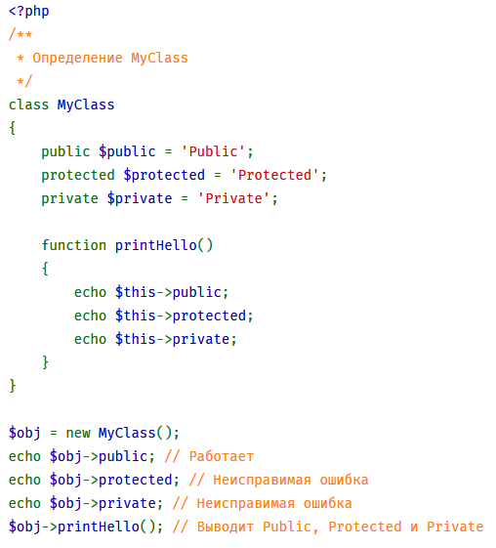
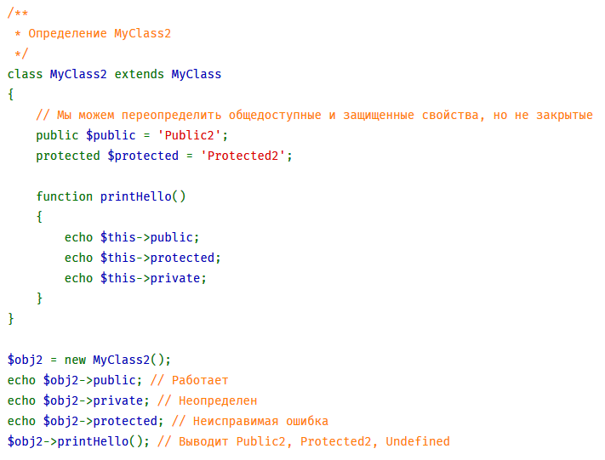
Область видимості
Область видимості властивості, методу або константи (починаючи c PHP 7.1.0) може бути визначена шляхом використання наступних ключових слів в оголошенні: public, protected або private. Доступ до властивостей і методів класу, оголошеним як public (загальнодоступний), дозволений звідусіль. Модифікатор protected (захищений) дозволяє доступ самому класу, його класам-нащадками і батьківським класам. Модифікатор private (закритий) обмежує область видимості так, що тільки клас, де оголошений сам елемент, має до нього доступ.

Slide 12
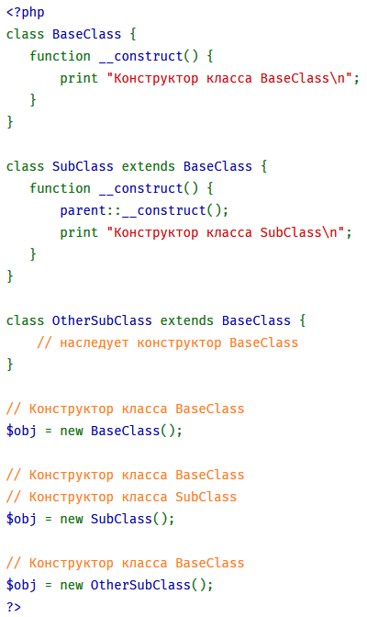
Конструктори
З PHP 5 можна оголошувати методи-конструктори. Класи, в яких оголошено метод-конструктор, будуть викликати цей метод при кожному створенні нового об'єкта, так що це може виявитися корисним, наприклад, для ініціалізації будь-якого стану об'єкта перед його використанням.
Зауваження: Конструктори, оголошені в класах-батьках не викликаються автоматично, якщо дочірній клас визначає власний конструктор. Щоб викликати конструктор, оголошений в батьківському класі, потрібно здійснити виклик parent::__construct() всередині конструктора дочірнього класу. Якщо в дочірньому класі не визначений конструктор, то він може бути успадкований від батьківського класу як звичайний метод (якщо він не був визначений як приватний).

Slide 13

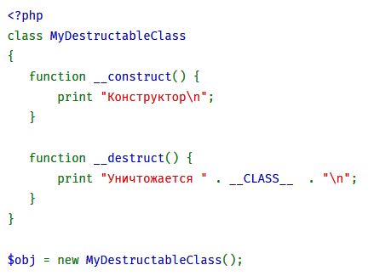
Деструктори
PHP 5 надає концепцію деструктора, аналогічну до тієї, яка застосовується в інших ГО-мовах, таких як C ++. Деструктор буде викликаний при звільненні всіх посилань на певний об'єкт або при завершенні скрипта (порядок виконання деструкторів не гарантовано).
Як і у випадку з конструкторами, деструктори, оголошені в батьківському класі, не будуть викликатися автоматично. Для виклику деструктора батьківського класу, потрібно здійснити виклик parent::__destruct() в тілі деструктора дочірнього класу. Подібно конструкторам, дочірній клас може успадкувати деструктор з батьківського класу, якщо він не визначений в ньому.
Деструктор буде викликатися навіть в тому випадку, якщо скрипт був зупинений за допомогою функції exit(). Виклик exit() в деструкторі зупинить запуск всіх наступних функцій завершення.
Спроба викинути виключення з деструктора (викликається під час завершення скрипта) викликає фатальну помилку.

Slide 14
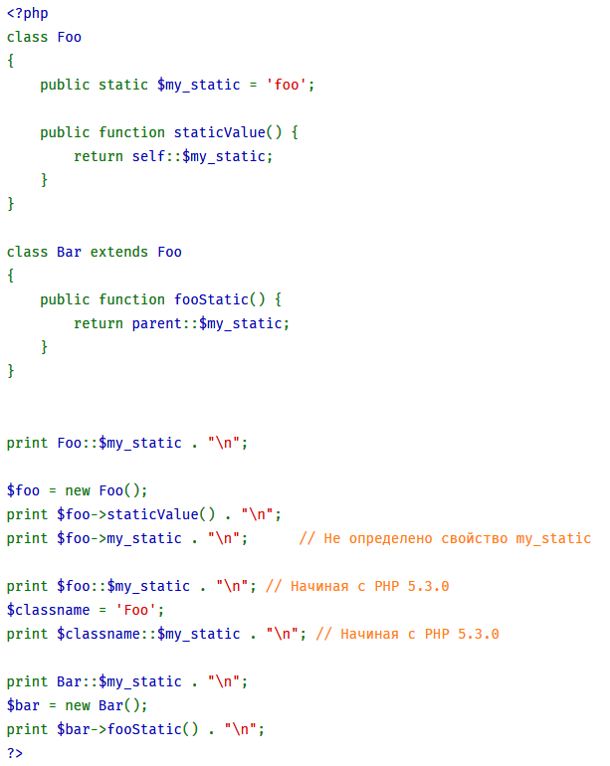
Ключове слово static
Оголошення властивостей і методів класу статичними дозволяє звертатися до них без створення екземпляра класу. Властивість класу, оголошена як статична, не може бути доступна за допомогою екземпляра класу (але статичний метод може бути викликаний).
Так як статичні методи викликаються без створення екземпляра класу, то псевдозмінна $this недоступна всередині методу, оголошеного як статичний.
Статичні властивості не можуть бути доступні через об'єкт за допомогою оператора "->".
Як і будь-яка інша статична змінна PHP, статичні властивості до PHP 5.6 можуть ініціалізуватися тільки використовуючи літерал або константу; вирази не допускаються. У PHP 5.6 і новіших версіях застосовуються ті ж правила, що і для виразів const: можливі деякі вирази, якщо вони можуть бути обчислені під час компіляції.
Починаючи з PHP 5.3.0, існує можливість посилатися на клас використовуючи змінну.

Slide 15
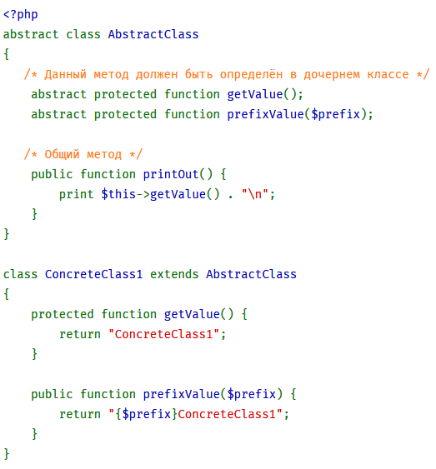
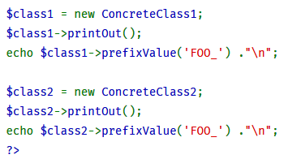
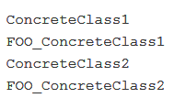
Абстрактні класи
Об'єкти класів, визначені, як абстрактні, не можуть бути створені, і будь-який клас, який містить принаймні один абстрактний метод, повинен бути визначений, як абстрактний.
Методи, оголошені абстрактними, несуть, по суті, лише описовий зміст і не можуть включати реалізацію.
При наслідуванні від абстрактного класу, всі методи, помічені абстрактними в батьківському класі, повинні бути визначені в дочірньому класі; крім того, область видимості цих методів повинна збігатися (або бути менш суворою). Наприклад, якщо абстрактний метод оголошений як protected, то реалізація цього методу повинна бути protected або public, але не private.
Оголошення методів повинні збігатися, тобто контроль типів (type hint) і кількість обов'язкових аргументів повинно бути однаковим. Якщо в дочірньому класі зазначений необов'язковий параметр, якого немає в оголошенні абстрактного класу, то в даному випадку конфлікту оголошень методів не буде. Це правило також застосовується до конструкторів починаючи з версії PHP 5.4.

Slide 16
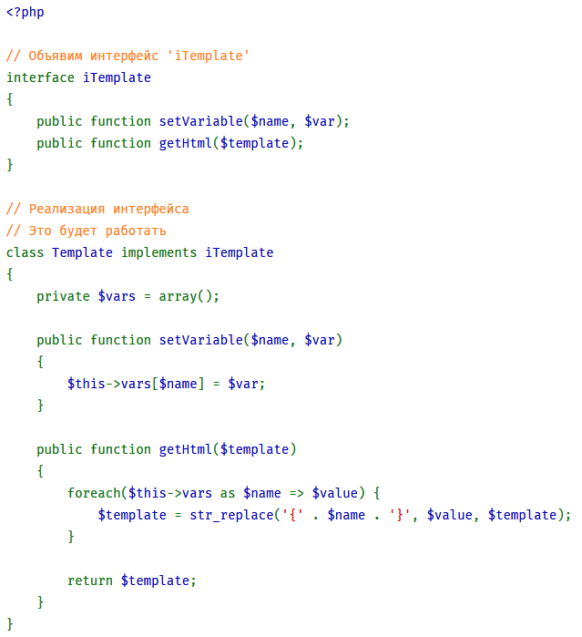
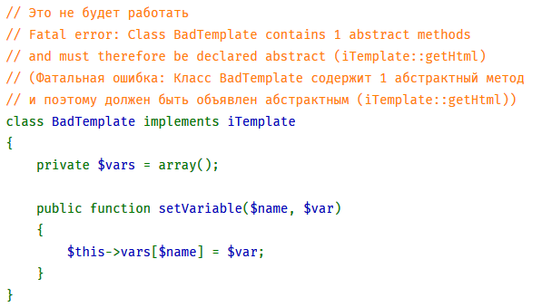
Інтерфейси
Інтерфейси об'єктів дозволяють створювати код, який вказує, які методи повинен реалізувати клас, без необхідності визначати, як саме вони повинні бути реалізовані.
Інтерфейси оголошуються так само, як і звичайні класи, але з використанням ключового слова interface замість class. Тіла методів інтерфейсів повинні бути порожніми.
Всі методи, визначені в інтерфейсах повинні бути загальнодоступними, що випливає з самої природи інтерфейсу.
В інтерфейсі можливо оголосити конструктор.
Для реалізації інтерфейсу використовується оператор implements.
Клас має реалізувати всі методи, описані в інтерфейсі, інакше станеться фатальна помилка. При бажанні класи можуть реалізовувати більш одного інтерфейсу, розділяючи кожен інтерфейс комами.
До версії PHP 5.3.9 клас не міг реалізувати два інтерфейси, що містять однойменну функцію, так як це тягло за собою неоднозначність. У більш нових версіях PHP це допустимо, але тільки за умови, що однойменні методи в різних інтерфейсах визначені однаково.
Інтерфейси можуть бути успадковані один від одного, так само, як і класи, за допомогою оператора extends.
Інтерфейси можуть містити константи. Константи інтерфейсів працюють точно так же, як і константи класів, за винятком того, що вони не можуть бути перевизначені наслідуючим класом або інтерфейсом.

Slide 17
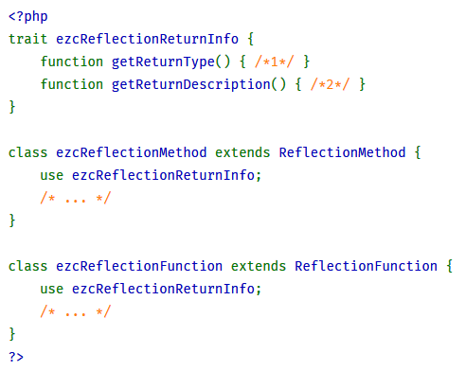
Трейти
Починаючи з версії 5.4.0, PHP реалізує підхід для повторного використання коду під назвою трейт (trait).
Трейт - це механізм забезпечення повторного використання коду в мовах з підтримкою тільки одиночного наслідування, таких як PHP. Трейт дозволяє розробнику повторно використовувати набори методів вільно, в декількох незалежних класах і реалізованих з використанням різних архітектур побудови класів.
Трейт дуже схожий на клас, але призначений для групування функціоналу. Неможливо створити самостійний екземпляр трейта. Це доповнення до звичайного наслідування і дозволяє зробити горизонтальну композицію поведінки, тобто застосування членів класу без необхідності успадкування.

Slide 18
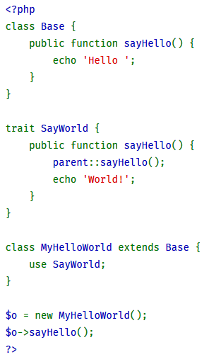
Трейти
Наслідуваний член з базового класу перевизначається членом, що знаходяться в трейті. Порядок пріоритету наступний: члени з поточного класу перевизначають однойменні методи в трейті, які в свою чергу перевизначають однойменні успадковані методи.
виклик func()
func() класу
func() трейту
func() базового класу

Slide 19
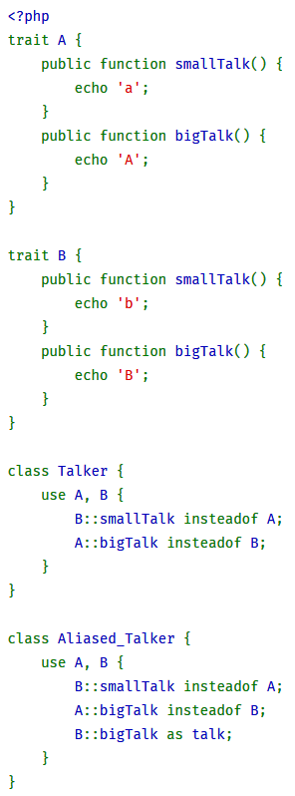
Трейти
Кілька трейтів можуть бути вставлені в класі шляхом їх перерахування в директиві use, розділяючи комами.
Якщо два трейта вставляють метод з одним і тим же ім'ям, це призводить до фатальної помилки в разі, якщо конфлікт явно не усунено.
Для усунення конфліктів іменування між трейтами, використовуваними в одному і тому ж класі, необхідно використовувати оператор insteadof для того, щоб точно вибрати один з конфліктуючих методів.
Так як оператор insteadof дозволяє тільки виключати методи, оператор as може бути використаний для включення одного з конфліктуючих методів під іншим ім'ям. Зверніть увагу, що оператор as НЕ перейменовує метод і не впливає на будь-якій іншій метод.

Slide 20
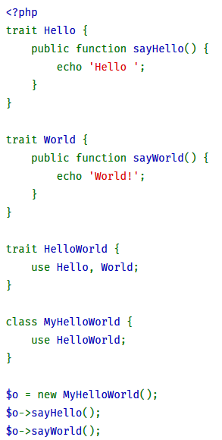
Трейти
Аналогічно до того, як класи можуть використовувати трейти, також і трейти можуть використовувати інші трейти. Використовуючи один або більше трейтів у визначенні іншого трейта, він може частково або повністю складатися з членів, визначених в цих трейтах.

Slide 21
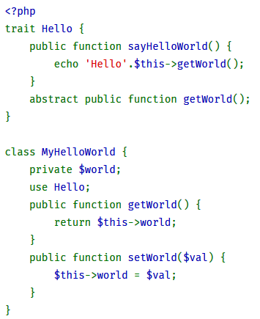
Трейти
Трейти підтримують використання абстрактних методів для того, щоб встановити вимоги до класу, що його використовує.

Slide 22
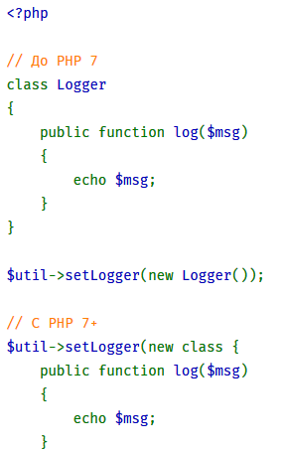
Анонімні класи
Підтримка анонімних класів була додана в PHP 7.
Анонімні класи корисні, коли потрібно створити прості, одноразові об'єкти.

Slide 23
Магічні методи
__sleep() | Викликається функцією serialize() до будь-якої операції серіалізації
__wakeup() | Викликається функцією unserialize() до будь-якої операції десеріалізації
__serialize | Викликається функцією serialize() під час серіалізації
__unserialize | Викликається функцією unserialize() під час десеріалізації
__toString | Визначає поведінку класу при перетворенні у рядок
__invoke | Викликається, якщо об’єкт виконується як функція
__set_state | Викликається для класів, що експортуються функцією var_export()
__debugInfo | Викликається функцією var_dump()

Slide 24
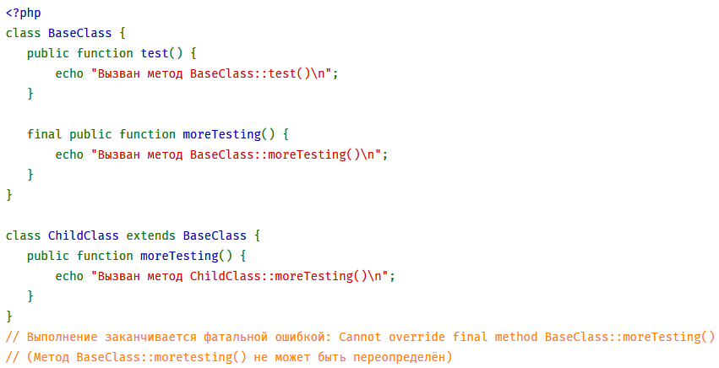
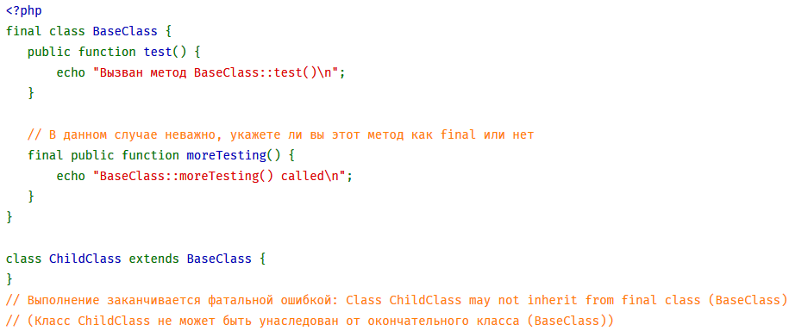
Ключове слово final
PHP 5 додав ключове слово final, розмістивши яке перед оголошеннями методів класу, можна запобігти їх перевизначенню в дочірніх класах.
Якщо ж сам клас визначається з цим ключовим словом, то він не зможе бути успадкований.

Slide 25
Клонування об’єктів
Створення копії об'єкта з абсолютно ідентичними властивостями не завжди є прийнятним варіантом.
Прикладом може бути ситуація, коли ваш об'єкт містить посилання на який-небудь інший використовуваний об'єкт і, коли ви створюєте копію батьківського об'єкта, вам потрібно також створити новий екземпляр цього іншого об'єкта, так, щоб копія об'єкта-контейнера містила власний окремий екземпляр внутрішнього об'єкта .
Копія об'єкта створюється з використанням ключового слова clone (який викликає метод __clone() об'єкта, якщо це можливо). Виклик методу __clone() не може бути здійснений безпосередньо.
При клонуванні об'єкту, PHP виконує неповну копію всіх властивостей об'єкта. Будь-які властивості, які є посиланнями на інші змінні, залишаться посиланнями.
Після завершення клонування, якщо метод __clone() визначено, тоді буде викликатися метод __clone() новоствореного об'єкта, для можливої ​​зміни всіх необхідних властивостей.

Slide 26
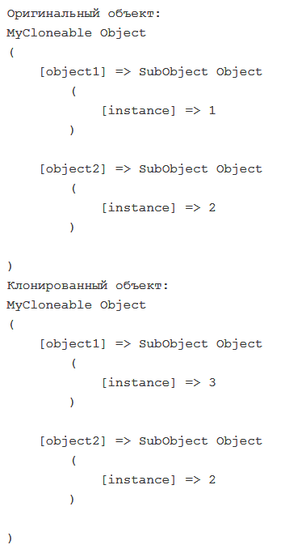
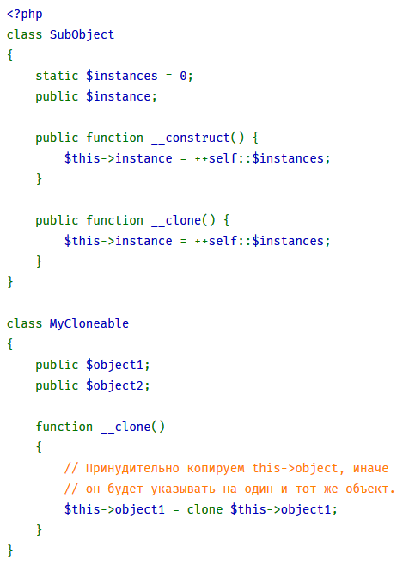
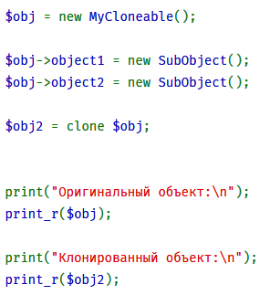
Клонування об’єктів

Slide 27
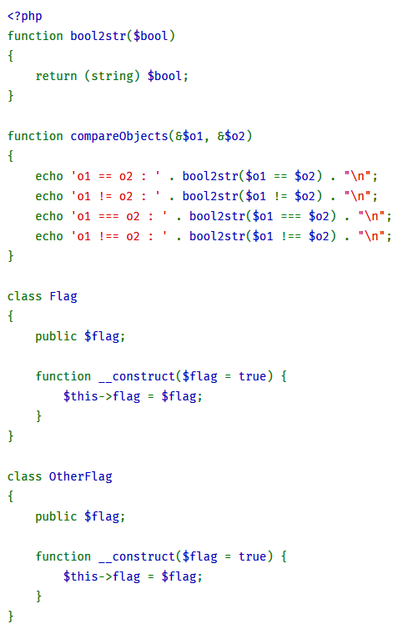
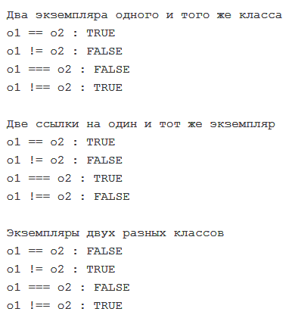
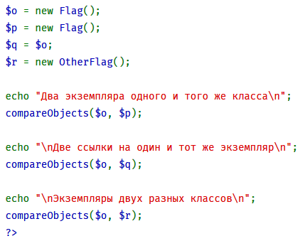
Порівняння об’єктів
При використанні оператора порівняння (==), властивості об'єктів просто порівнюються один з одним, а саме: два об'єкта рівні, якщо вони мають однакові атрибути і значення (значення порівнюються через ==) і є екземплярами одного і того ж класу.
З іншого боку, при використанні оператора ідентичності (===), змінні, що містять об'єкти, вважаються ідентичними тільки тоді, коли вони посилаються на один і той же екземпляр одного і того ж класу.

Slide 28
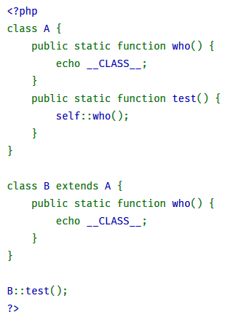
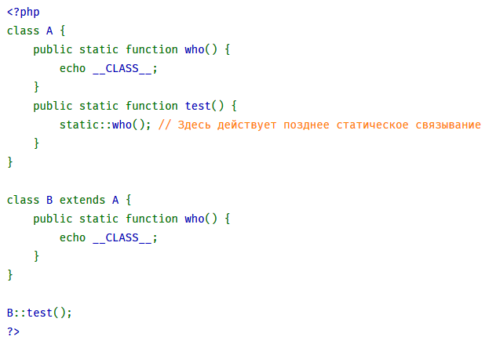
Пізнє статичне зв'язування
Починаючи з версії PHP 5.3.0 з'явилася особливість, що називається пізнішим статичним зв'язуванням, яка може бути використана для того, щоб отримати посилання на клас , що викликається, в контексті статичного наслідування.
"Пізнє зв'язування" відображає той факт, що звернення через static:: не будуть обчислюватися по відношенню до класу, в якому метод, що викликається, визначений, а будуть обчислюватися на основі інформації в ході виконання.

